Slide 1
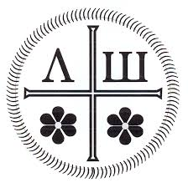
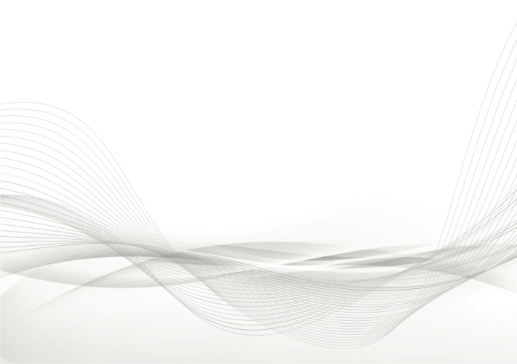
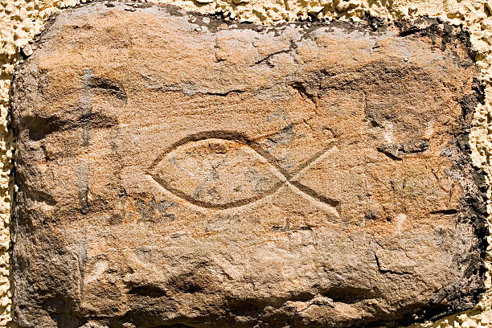
Nos identificamos con Jesús, así como él se identificó con nosotros.
Nós identificamos com Jesus, assim como ele se identificou conosco.
https://www.biblestudytools.com/bible-study/topical-studies/the-christian-fish-symbol-origin-and-history-facts.html

Slide 2
El descenso a los infiernos es el símbolo de la máxima identificación con la naturaleza humana. Como lo expresa un escritor espiritual: "Cristo, al hacerse humano, ha tomado el lugar más bajo a tal extremo que nadie puede quitárselo jamás". En Jesús, el amor se traslada a un nuevo nivel de profundidad. A Cristo se le pidió que dejara de ser el amado del Padre para cumplir la voluntad del Padre. El amor más grande reside en renunciar al amor por amor. De modo que ahora estamos hablando de un tipo de amor más allá de la compasión o más allá del ágape, a saber, el amor divino, que es una entrega tan total de sí mismo que realmente no queda nada de él. Es una total ausencia de posesividad, una libertad total. Pero, aparentemente, eso es Dios: lo es todo, al no ser ninguna cosa en particular. El movimiento hacia las actitudes transformadoras es un movimiento de amor. Cada vez que descendemos a un nuevo nivel de humildad, allí, instantáneamente, ocurre una resurrección.
Soltar cualquier parte de nuestra falsa identidad permite que el Espíritu Santo entre corriendo en nosotros y nos dé nuestra verdadera identidad, nuestro verdadero yo. De esta manera, nuestra consciencia deja de ser nuestra consciencia. Más bien, se percibe que nuestra consciencia limitada está cobijada en la consciencia mayor de la Palabra de Dios, encarnada en nosotros.
Thomas Keating, Heartfullnes.

Slide 3
Adescida ao inferno é o símbolo da máxima identificação com a natureza humana. Como disse um escritor espiritual: “Cristo, ao fazer-se humano, ocupou o lugar mais inferior a tal ponto que ninguém jamais poderá tirá-lo dele”. Em Jesus, o amor atinge um novo nível de profundidade. Foi pedido a Cristo que deixasse de ser o amado do Pai para cumprir a vontade do Pai. O maior amor está em renunciar ao amor pelo amor. Portanto, agora estamos falando de um tipo de amor mais além da compaixão ou mais além do ágape, a saber, o amor divino, que é uma entrega tão total de si mesmo que realmente não resta nada dele. É uma total ausência de possessividade, uma liberdade total. Mas, aparentemente, isso é Deus: Ele é tudo, ao não ser nenhuma coisa em particular. O movimento às atitudes transformadoras é um movimento de amor. Cada vez que descemos a um novo nível de humildade, ali instantaneamente ocorre uma ressurreição.
Soltar qualquer parte da nossa falsa identidade permite que o Espírito Santo entre em nós e nos dê a nossa verdadeira identidade, o nosso verdadeiro eu. Desta forma, nossa consciência deixa de ser nossa consciência. Pelo contrário, a nossa consciência limitada é percebida como abrigada na consciência maior da Palavra de Deus, encarnada em nós.
Thomas Keating, Heartfullnes.

Slide 4
Creo que lo más conmovedor de las relaciones trinitarias es que todo sufrimiento, de alguna manera, está en Dios. De hecho, nada en nuestras vidas está separado de Dios. A medida que se desarrolla el proceso de transformación, los detalles de nuestra vida, las motivaciones, las elecciones y las acciones se inspiran cada vez más en la vida divina que está tomando forma en nosotros.
Nuestras personalidades individuales, planes y deseos pueden permanecer, pero sin apego, de modo que somos libres de dejarlos ir cuando las circunstancias o Dios nos los quiten. Mientras tanto, los necesitamos, en cierta medida, para vivir en este mundo.
El servicio cristiano no es tanto lo que estamos haciendo por los demás como lo que Cristo en nosotros está haciendo por Cristo en ellos. El camino contemplativo es el reconocimiento cada vez mayor de quién es Dios, sin saber completamente quién Él es o qué es Él.
https://www.biblestudytools.com/bible-study/topical-studies/the-christian-fish-symbol-origin-and-history-facts.html
Thomas Keating, Heartfullnes.

Slide 5
Creio que o que há de mais comovente nos relações trinitárias é que todo sofrimento, de alguma forma, está em Deus. Na verdade, nada em nossas vidas está separado de Deus. À medida que o processo de transformação se desenrola, os detalhes da nossa vida, as motivações, as escolhas e as ações cada vez mais se inspiram na vida divina que está tomando forma em nós
Nossas personalidades, planos e desejos individuais podem permanecer, mas sem apego, para que sejamos livres para deixá-los ir quando as circunstâncias ou Deus os afastarem de nós. Entretanto, precisamos deles, até certo ponto, para viver neste mundo.
O serviço cristão não é tanto o que fazemos pelos outros, mas o que Cristo em nós está fazendo por Cristo neles. O caminho contemplativo é o reconhecimento cada vez maior de quem é Deus, sem saber plenamente quem Ele é ou o que Ele é.
https://www.biblestudytools.com/bible-study/topical-studies/the-christian-fish-symbol-origin-and-history-facts.html
Thomas Keating, Heartfullnes.

Slide 6
La Realidad Última lo usa todo para transformar a la familia humana en el Cuerpo Místico de Cristo. A cada uno de nosotros se nos invita a ser una célula en ese Cuerpo. Cada célula tiene el programa completo del Cuerpo Místico. El Espíritu Santo, como el alma en el cuerpo, llena cada parte y cada célula del cuerpo, dándole vida. El ADN divino es el programa del Espíritu Santo para cada uno de nosotros. Todo el mundo tiene una vocación en ese Cuerpo.
Cada vocación tiene su modo de ser divino, no importa que alguien sea basurero, policía, madre, abuela, maestra, persona enferma, etc., porque, a fin de cuentas, como dice Pablo, "Dios es todo en todo". Esto no significa que no haya nada más, sino que no hay proporción entre todo lo demás y esta vasta, ilimitada e inagotable fuente de bondad que es el fundamento del ser.
El proceso de curación manifiesta lo que es más importante de conocer, es decir, la infinita misericordia de Dios, que es la única posesión que realmente necesitamos. Podemos prescindir de todo lo demás.
https://www.biblestudytools.com/bible-study/topical-studies/the-christian-fish-symbol-origin-and-history-facts.html
Thomas Keating, Heartfullnes.

Slide 7
A Realidade Última usa tudo para transformar a família humana no Corpo Místico de Cristo. Cada um de nós é convidado a ser uma célula desse Corpo. Cada célula contém o programa completo do Corpo Místico. O Espírito Santo, como a alma no corpo, preenche cada parte e cada célula do corpo, dando-lhe vida. O DNA Divino é o programa do Espírito Santo para cada um de nós. Todos têm uma vocação nesse Corpo.
Cada vocação tem seu modo de ser divino, seja catador de lixo, policial, mãe, avó, professora, pessoa doente, etc., porque, no final das contas, como diz Paulo, “Deus é tudo em tudo." Isto não significa que não haja mais nada, mas que não há proporção entre todo o resto e esta vasta, ilimitada e inesgotável fonte de bondade que é a base do ser.
O processo de cura manifesta o que é mais importante de saber, ou seja, a infinita misericórdia de Deus, que é o único bem que realmente necessitamos. Podemos prescindir de tudo mais.
https://www.biblestudytools.com/bible-study/topical-studies/the-christian-fish-symbol-origin-and-history-facts.html
Thomas Keating, Heartfullnes.

